Slide 1
Подручје рада : Економија, право и администрација
Наставни предмет: Рачуноводство
Разред: први
Наставна тема : Расходи и приходи, појам и врсте, утицај на биланс стања и утицај на капитал
Наставник – предавач : Јасмина Божић

Slide 2
Тип часа : обрада новог градива
Облик рада : демонстративни ( приказ на платформи РТС Планета ), монолошки
Литература за ученике: Вера Познанић – Леко, Књиговодство за први разред средњих стручних школа, Завод за уџбенике, 2016.
Корелација са другим наставним предметима:
Пословна економија, Принципи економије, Математика, Рачунарство и информатика, Пословна кореспонденција и комуникација

Slide 3
Час је реализован и сниман у учионици О.Ш.”Иван Горан Ковачић” у присуству камермана и асистента јавног сервиса РТС у циљу емитовања за време трајања Наставе на даљину током ванредног стања и привременог обустављања рада у школама
Датум снимања часа : 02.април 2020.године
Час је постављен на платформи РТС Планета
Линк за приступ снимљеном часу:
https://mojaskola.rtsplaneta.rs/show/1433471/539/ss1-racunovodstvo-rasxodi-i-prixodi-pojam-i-vrste-uticaj-na-bilans-stanje-i-uticaj-na-kapital

Slide 4
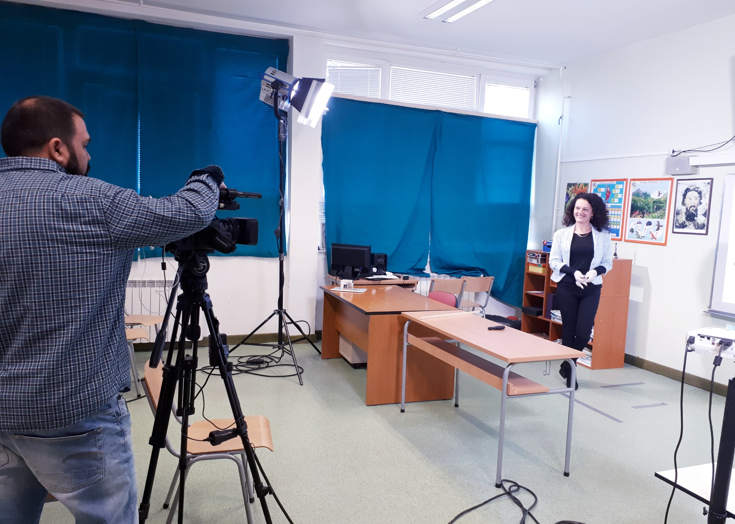
Сцене са снимања часа

Slide 5
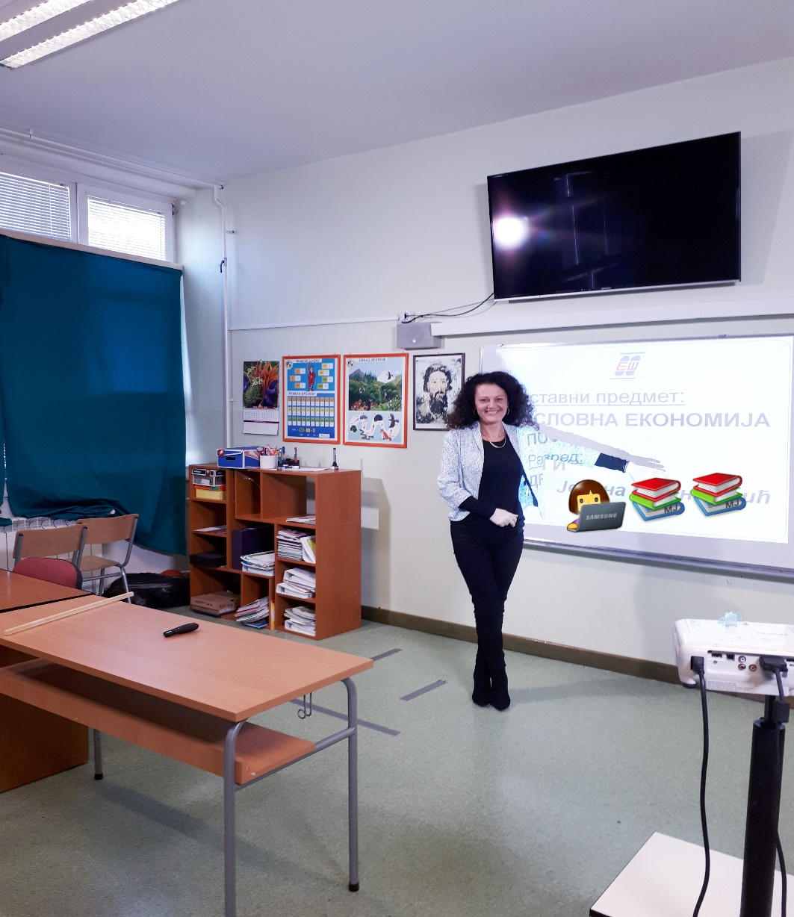

Slide 6
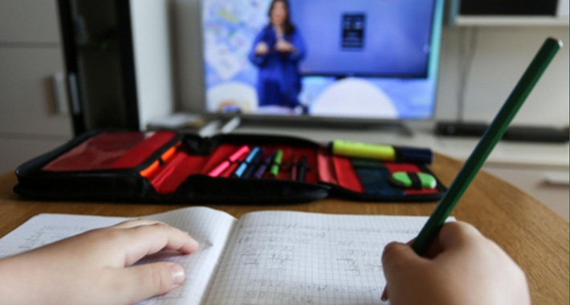
ЦИЉЕВИ ЧАСА :
усвајање основних знања о расходима, приходима, утицају на биланс стања, утицају на капитал, начину евиденције и њиховом књиговодственом третману
указивање на значај књиговодствене евиденције расхода и прихода и информација које она пружа органима управљања приликом доношења одлука и утврђивања резултата пословања
повезивање теоријског знања о расходима и приходима са конкретним примерима из свакодневног живота и привредне праксе

Slide 7
ЗНАЧАЈ ЧАСА
Значај образовања за ученике у специфичним условима као што је ванредно стање и проглашење пандемије вирусом је огроман. Поред здравља, брига о младима и њиховим едукативним интересима је циљ изнад сваког другог циља.

Slide 8
ЗАДАЦИ ЧАСА:
Образовни и васпитни задаци:
стицање знања о појму расхода и прихода
развијање способности и умећа разликовања врста расхода и прихода (пословни, финансијски и остали расходи и приходи)
стицање знања о утицају расхода и прихода на биланс стања и на капитал
разумевање начина евиденције расхода и прихода
оспособљавање ученика да на основу стечених занња о расходима и приходима утврде резултат пословања (добитак или губитак)
развијање свести о значају једнообразности књиговодствене евиденције уз помоћ контног оквира
оспособљавање ученика да примењују стечена теоријска знања о правилимма књижења на конретном примеру насталих расхода и прихода

Slide 9
Развијање логичког начина размишљања код ученика
Оспособљавање за повезивање знања и решавање постављених проблема
Подстицање и развијање самосталног рада кроз давање практичних примера
Развијање информатичких вештина ученика

Slide 10
Исходи часа:
Након реализованог наставног часа ученици ће моћи да :
Дефинишу расходе и приходе;
Уоче и разумеју утицај расхода и прихода на биланс стања и капитал;
Класификују расходе и приходе;
Разумеју настанак конта расхода и прихода;
Евидентирају расходе и приходе у пословним књигама;
Обрачунају и утврде резултат пословања.

Slide 11
ХВАЛА НА ПАЖЊИ

